Slide 1
TIẾNG VIỆT 1

Slide 2
Khởi động
1

Slide 3
Bài
Ng ng Ngh ngh
19
Nhận biết
2
Nghe theo mẹ ra ngõ.

Slide 4
01
- Đọc viết được các tiếng, từ chứa âm ng,ngh
YÊU CẦU CẦN ĐẠT
- Tìm được các tiếng , từ chứa âm ng,ngh.
02

Slide 5
Đọc
3
ng
ngh
ng
o
ngh
e
ngõ
nghé
ng
ng
ng
ngh
ngh
ngh
ngã
ngủ
ngự
nghe
nghé
nghĩ

Slide 6
So sánh
ng
ngh
h
Notes:
So sáng G và GI

Slide 7
Thư giãn nào!

Slide 9
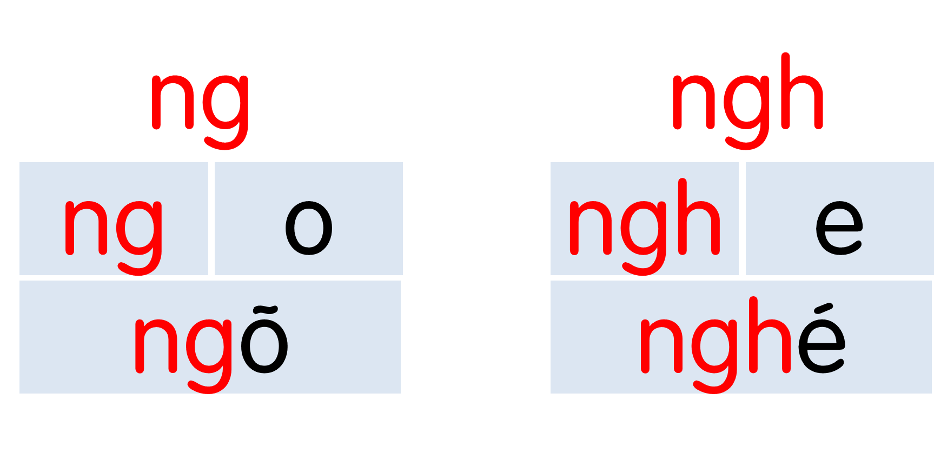
Notes:
Ôn lại

Slide 10
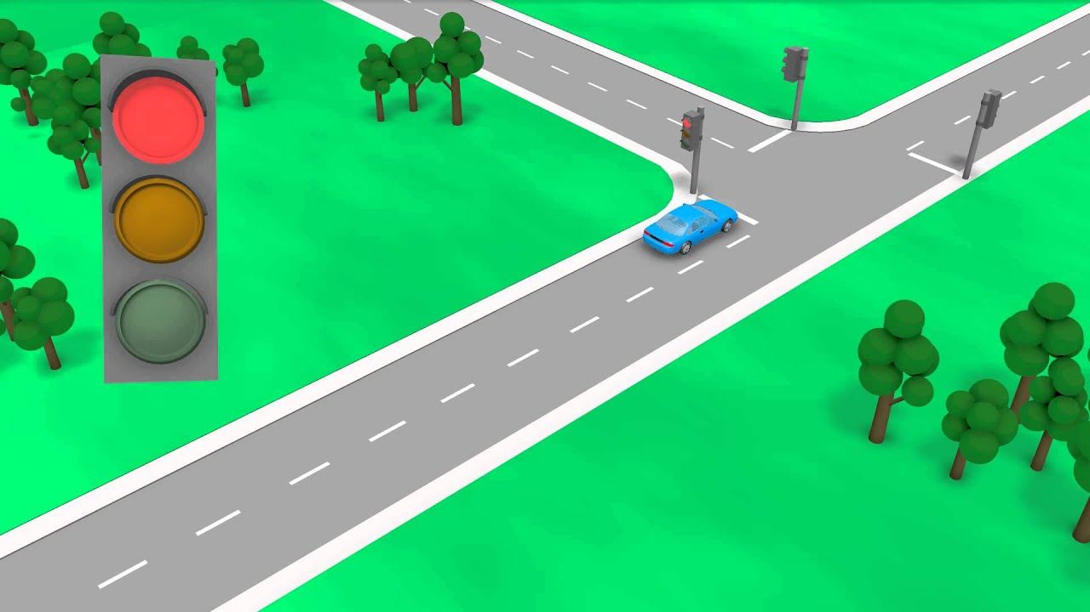
ng
ngã ba
Notes:
Hay còn gọi là CHIM ĐA ĐA

Slide 11
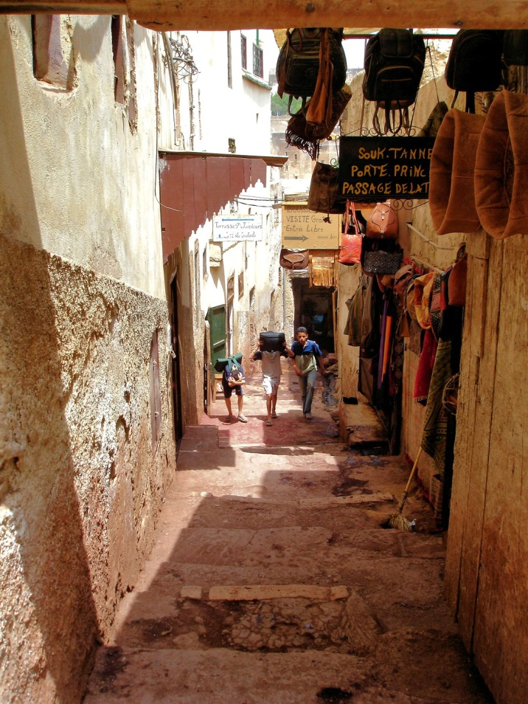
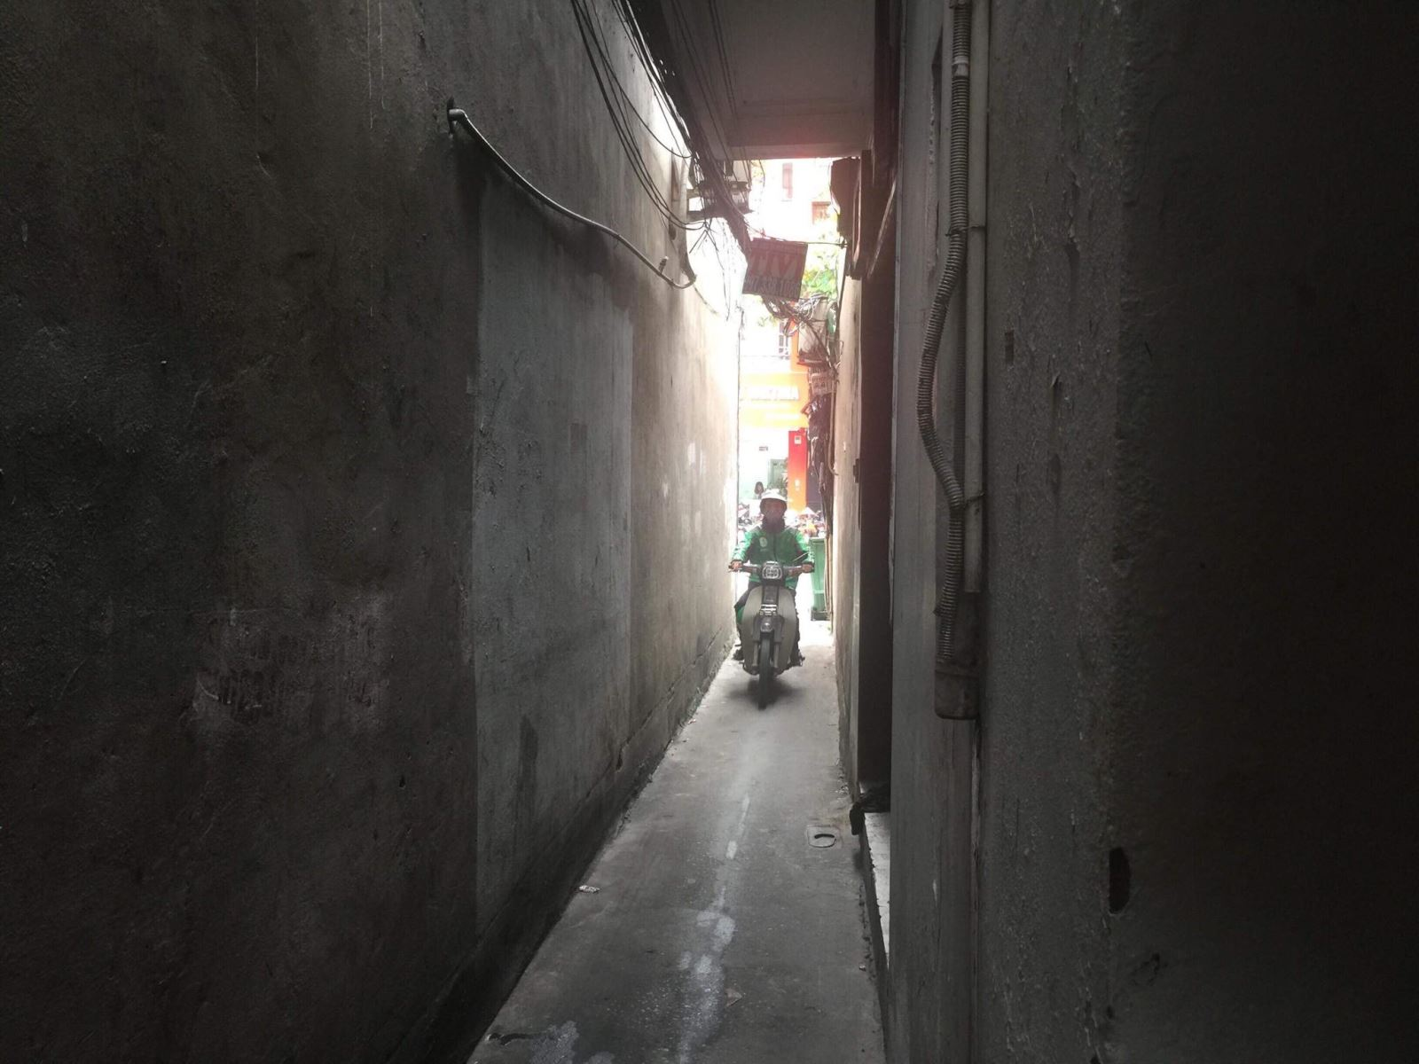
ngõ nhỏ
ng

Slide 12
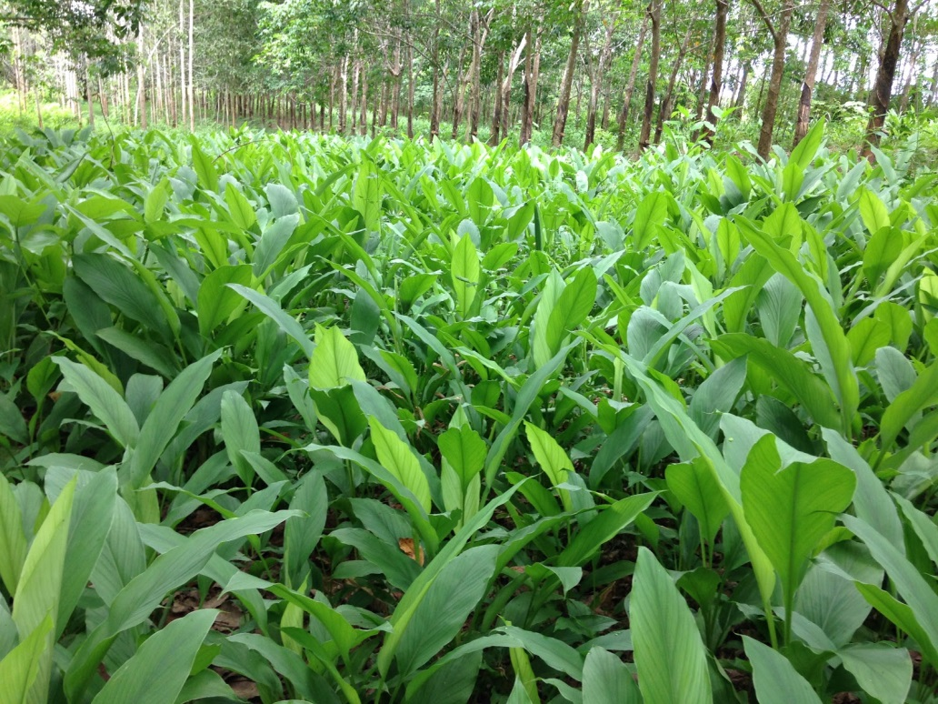
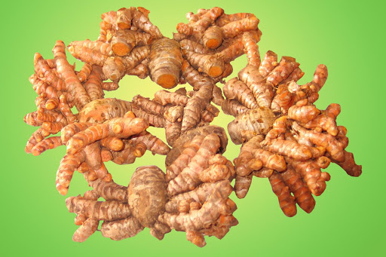
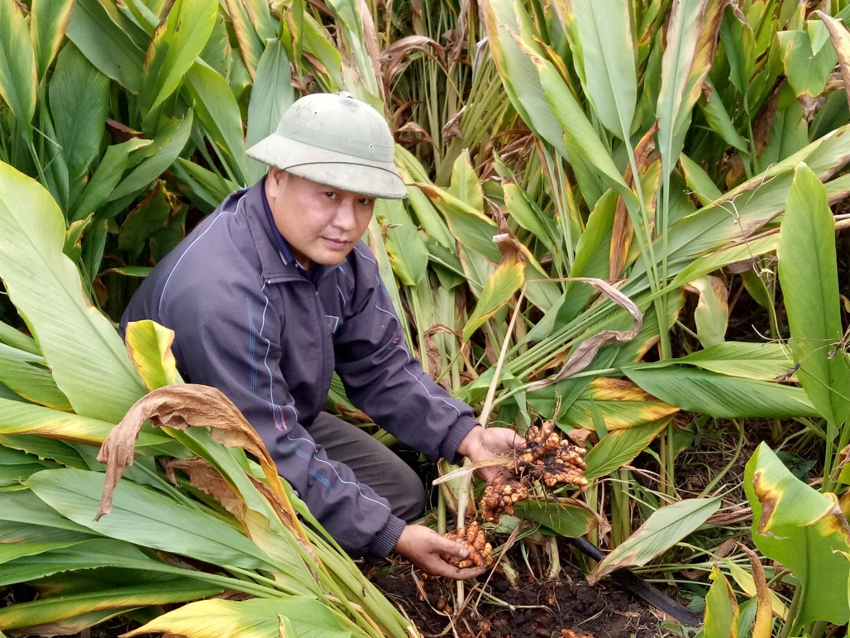
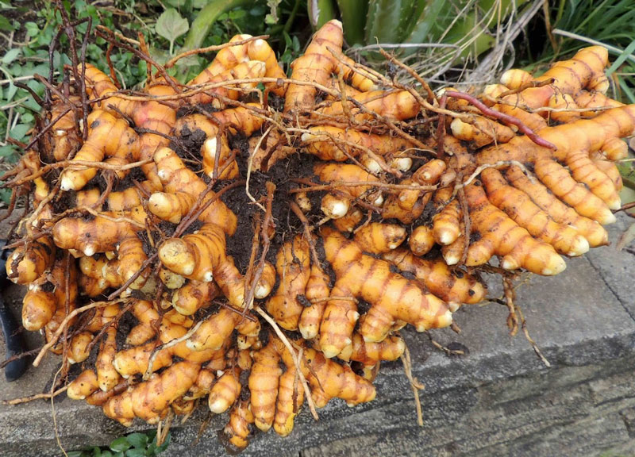
củ nghệ
ngh
Notes:
GV mở rộng thêm cây nghệ và ý nghĩa của cây nghệ

Slide 13
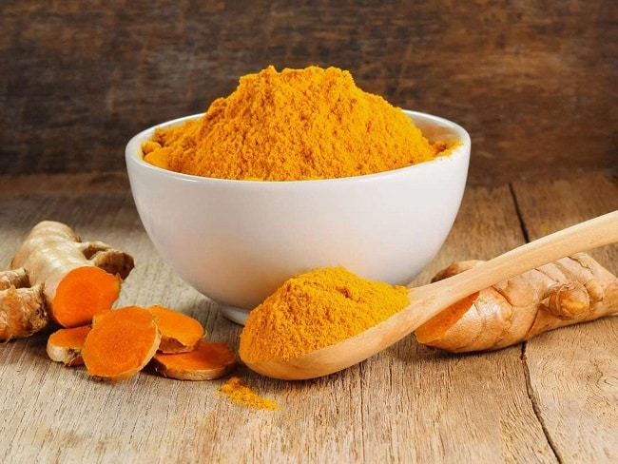
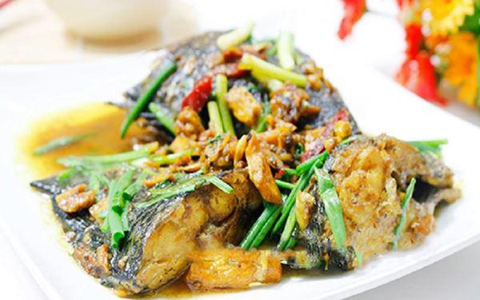
Notes:
Công dụng của nghệ

Slide 14
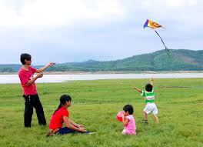
ngh
nghỉ hè

Slide 15
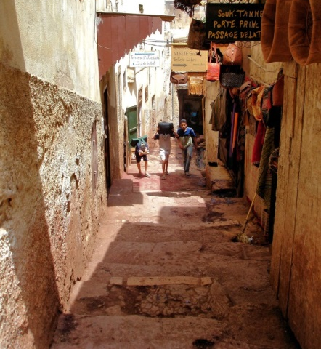
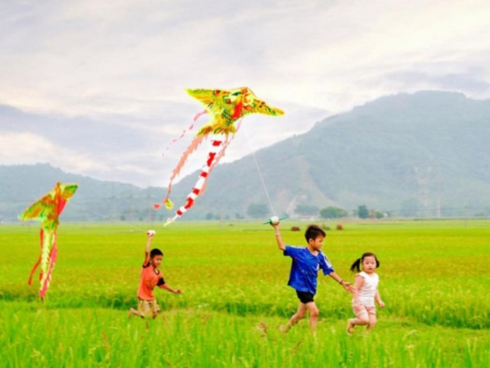

Slide 17
Hướng dẫn viết bảng
4
ǻȔ
ǻθ

Slide 20
ǻgõ

Slide 21
wΉŃ

Slide 22
Viết vở
5
ǻẑȔ
ǻȔ

Slide 23
ǻẑh
ǻθ

Slide 24
ǻgõ

Slide 25
củ wΉŃ

Slide 28
ǻgõ

Slide 29
wΉŃ
củ

Slide 30
01
- Viết được các tiếng, từ chứa âm ng, ngh
YÊU CẦU CẦN ĐẠT
- Đọc được câu và nói được từ 1 đến 2 câu theo chủ đề giới thiệu .
02

Slide 33
Đọc
6
Nghé đã no cỏ. Nghé ngủ ở bờ đê.
Ngh
ng
2
Ngh
1

Slide 35
Nói
7
Giới thiệu

Slide 36
Vận dụng trải nghiệm

Slide 37
ngã ba
củ nghệ
ngũ quả
lá ngô

